Slide 1
화면 설계
고현석

Slide 2
UI 설계하기
요구사항
회원관련 화면설계
로그인(login.html) , 약관 (terms.html), 회원가입(register.html)
게시판 관련 화면 설계
글목록(list.html), 글보기(view.html), 글쓰기(write.html), 글수정(modify.html)

Slide 3
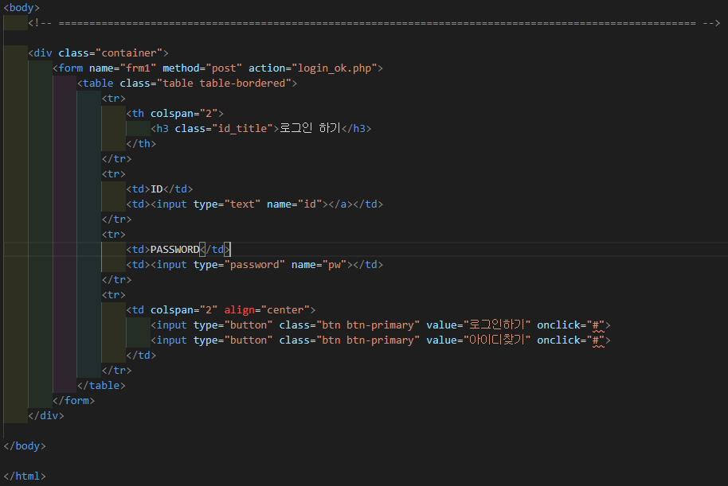
UI 설계하기
회원관련 화면설계
로그인(login.html)

Slide 4
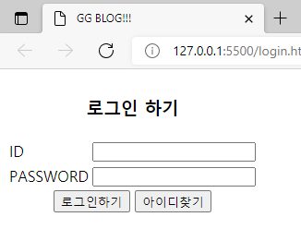
UI 설계하기
회원관련 화면설계
로그인(login.html)

Slide 5
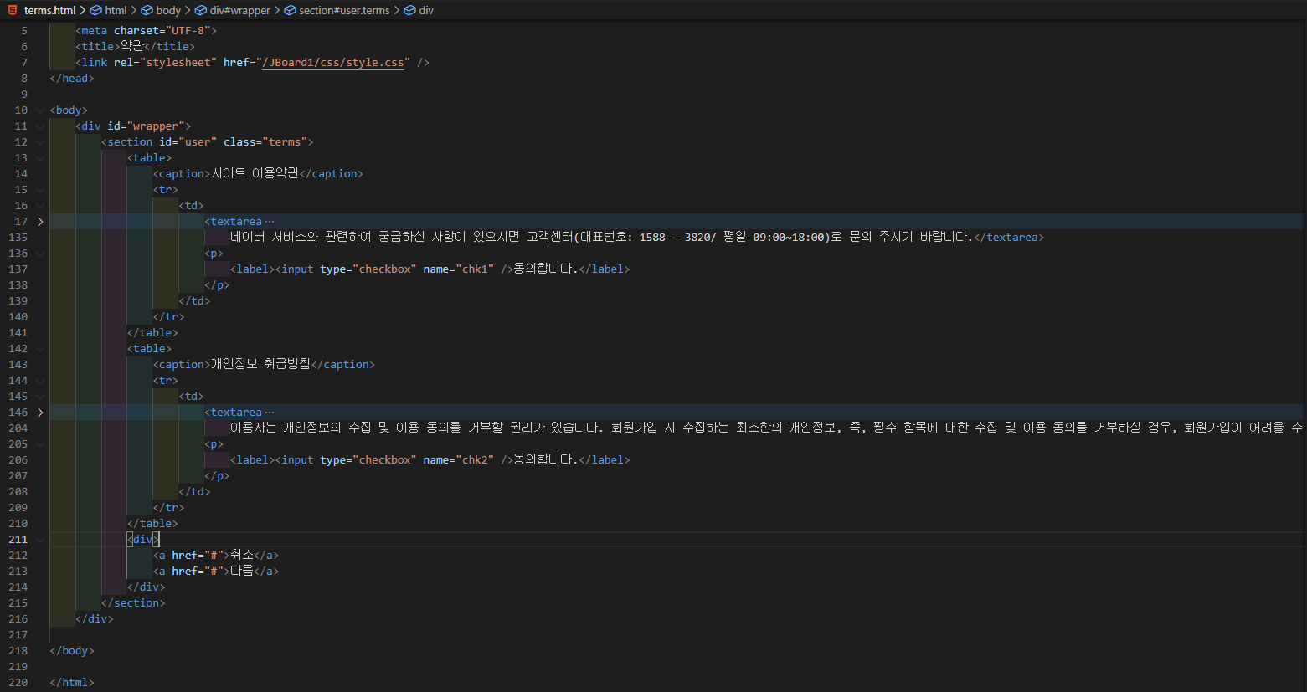
UI 설계하기
회원관련 화면설계
약관(terms.html)

Slide 6
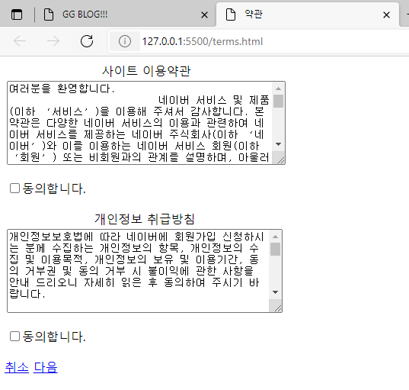
UI 설계하기
회원관련 화면설계
약관(terms.html)

Slide 7
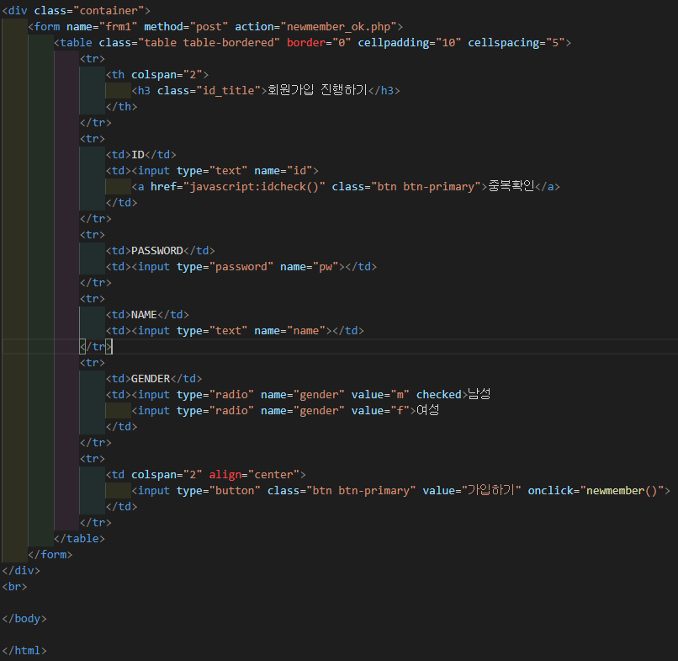
UI 설계하기
회원관련 화면설계
회원가입(register.html)

Slide 8
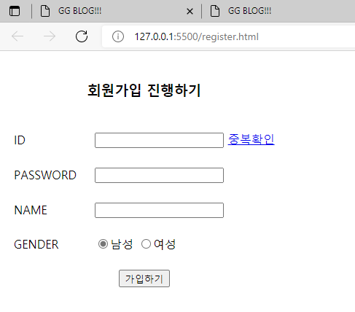
UI 설계하기
회원관련 화면설계
회원가입(register.html)

Slide 9
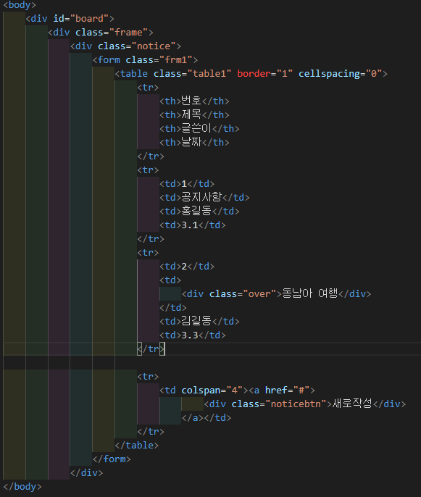
UI 설계하기
게시판관련 화면설계
글목록(list.html)

Slide 10
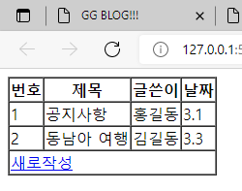
UI 설계하기
게시판관련 화면설계
글목록(list.html)

Slide 11
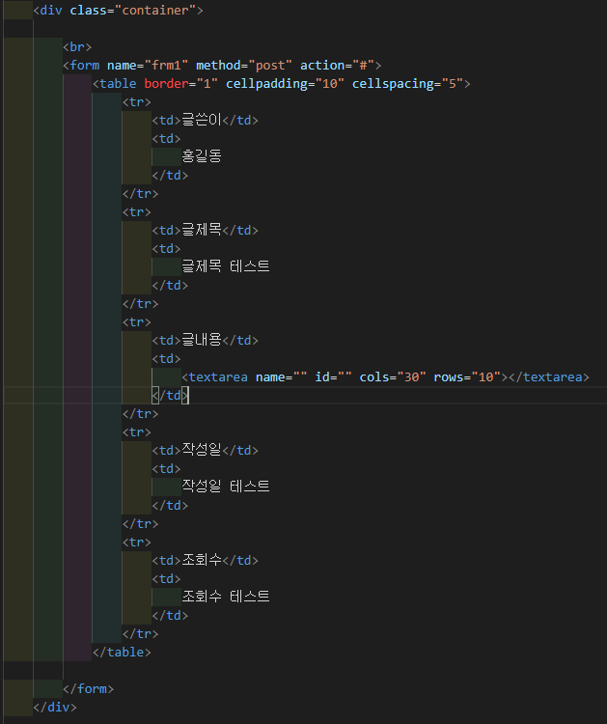
UI 설계하기
게시판관련 화면설계
글보기(list.html)

Slide 12
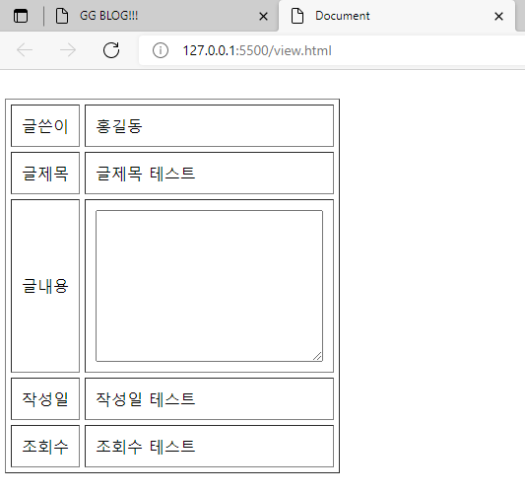
UI 설계하기
게시판관련 화면설계
글보기(list.html)

Slide 13
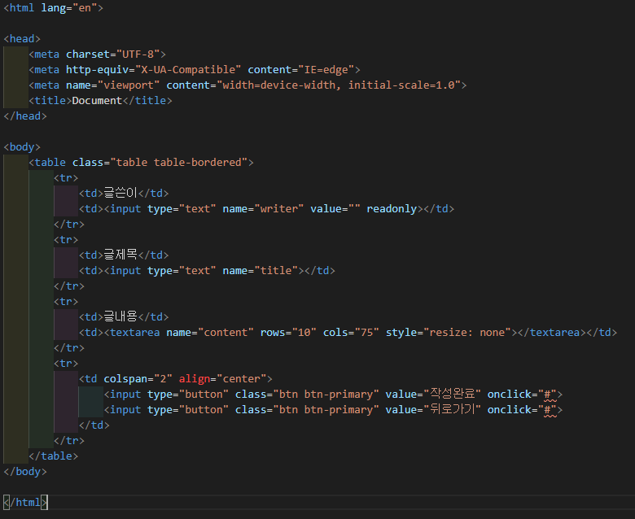
UI 설계하기
게시판관련 화면설계
글쓰기(list.html)

Slide 14
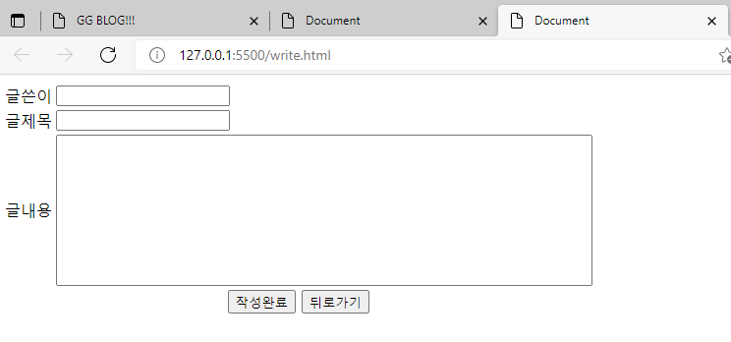
UI 설계하기
게시판관련 화면설계
글쓰기(list.html)

Slide 15
감사합니다.

